Slide 1
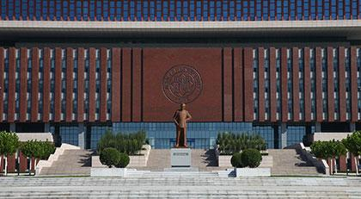

抗战80周年纪念
互联网数据库开发大作业
组长：张得涵
组员：刘孙延、郝普瑞

Slide 2
CONTENTS
目
项目总览
整体设计
项目实现
项目部署
1
2
录
3
4

Slide 3
1
项目总览
NanKai University

Slide 4
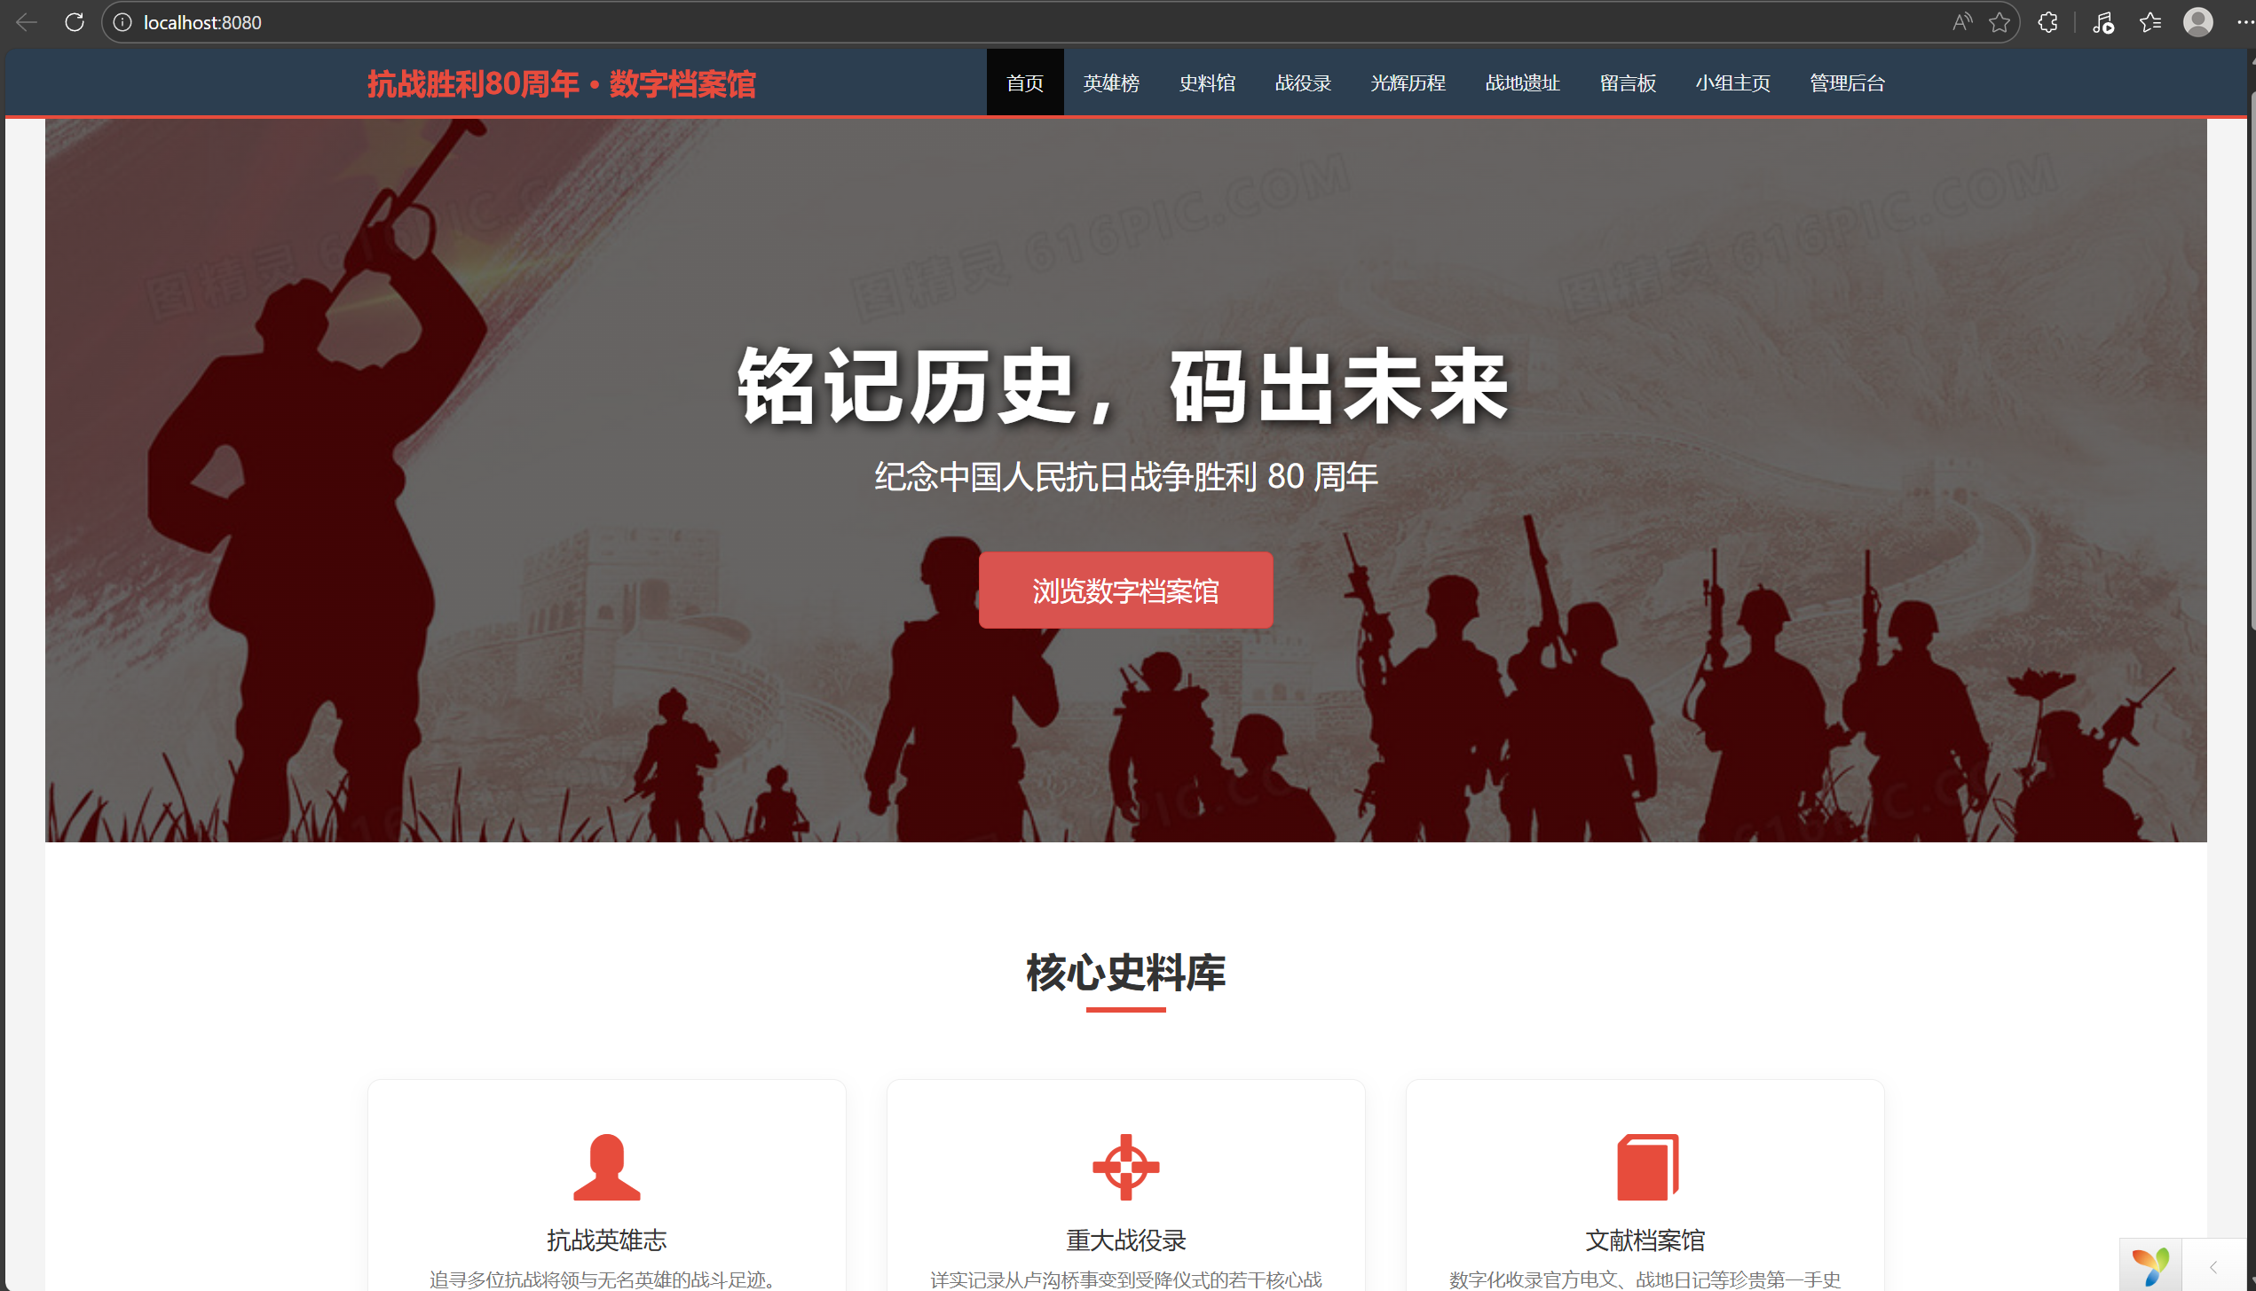
前端界面

Slide 5
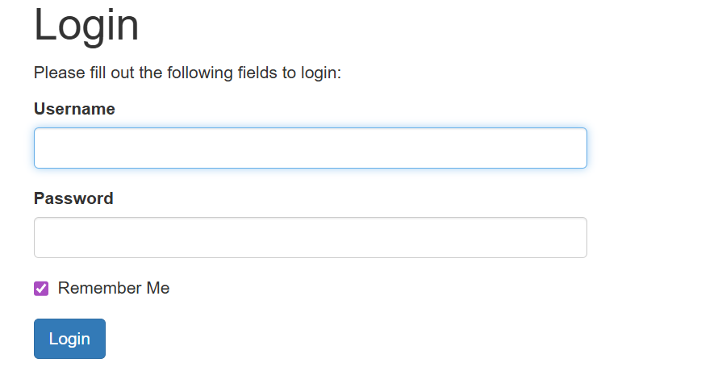
后端登录界面

Slide 6
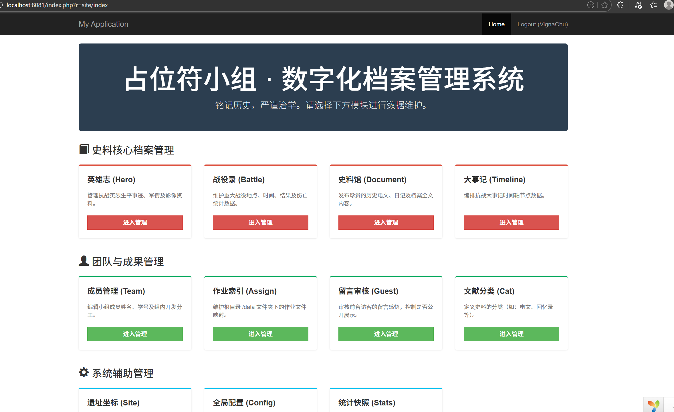
后端界面

Slide 7

背景
2025年是中国人民抗日战争暨世界反法西斯战争胜利80周年。为铭记历史、缅怀先烈，本项目旨在利用互联网数据库技术，构建⼀个全方位展示抗战史料、英雄事迹及战役档案的数字档案馆系统。
NanKai University

Slide 8
目标
实现抗战英雄志、重大战役录、史料馆等核心信息的数字化存储与展示。
提供交互式留言板，增强用户感悟分享。
利用Yii2框架实现前后端分离管理，确保数据的安全与高效维护。
满足课程设计要求的10张以上数据库表及动态图表加分项。
NanKai University

Slide 9
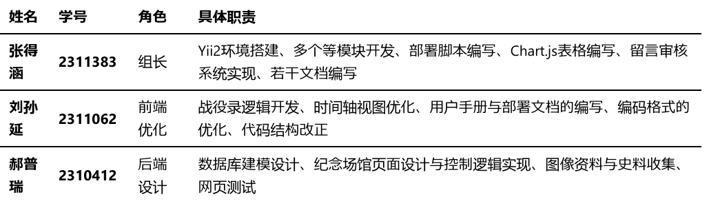
成员分工
实现抗战英雄志、重⼤战役录、史料馆等核⼼信息的数字化存储与展⽰。
提供交互式留⾔板，增强⽤户感悟分享。
利⽤Yii2框架实现前后端分离管理，确保数据的安全与⾼效维护。
满⾜课程设计要求的10张以上数据库表及动态图表加分项。
NanKai University

Slide 10
成员分工
1. 团队作业1——需求文档——张得涵
2. 团队作业2——设计文档——张得涵
3. 团队作业3——实现文档——张得涵
4. 团队作业4——用户手册——刘孙延
5. 团队作业5——部署文档——刘孙延
6. 团队作业6——项目展示——郝普瑞（PPT）
7. 团队作业7——录屏讲解——郝普瑞
NanKai University

Slide 11
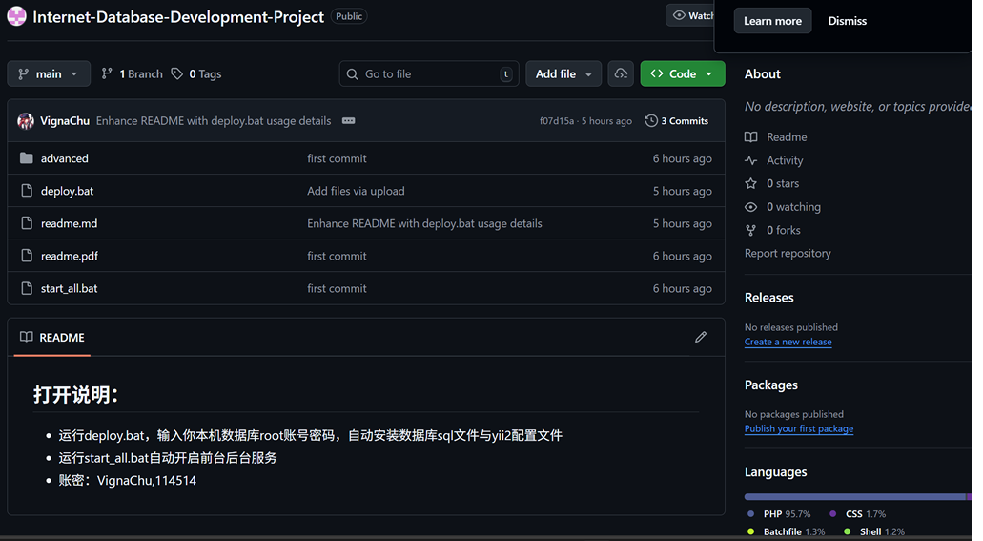
Git项目管理
https://github.com/jmlcsr/Internet-Dahttps://github.com/jmlcsr/Internet-Database-Development-Project.gittabase-Development-Project.git

Slide 12
2
整体设计
NanKai University

Slide 13
总览
本项目基于 Yii2 Advanced Template​ 开发，采用 MVC（Model-View-Controller）设计模式，并实现了前后端物理分离的架构。具体模块划分如下：
Common（公共层）：
包含核心数据库模型（ActiveRecord），供前后端共同调用，旨在提高代码的复用性与一致性。
Frontend（前台门户）：
负责面向用户的展示功能，包括史料展示、英雄事迹浏览、大事记时间轴呈现以及访客留言。
Backend（后台管理）：
提供数据管理功能，支持对内容的增删改查（CRUD）、文献分类管理、留言审核及系统配置等操作。

Slide 14
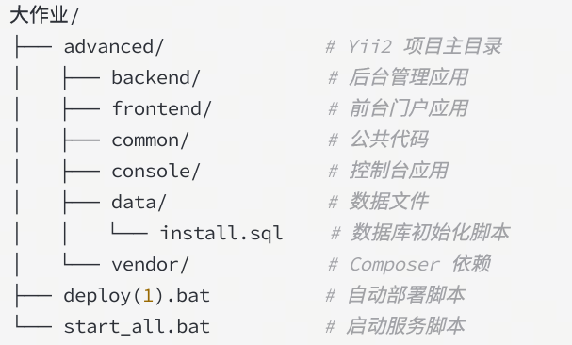
项目结构
开发环境
后端语言：PHP 8.x
数据库：MySQL 8.0 或 MariaDB
前端框架：Bootstrap 3
可视化插件：Chart.js

Slide 15
3
具体实现
NanKai University

Slide 16
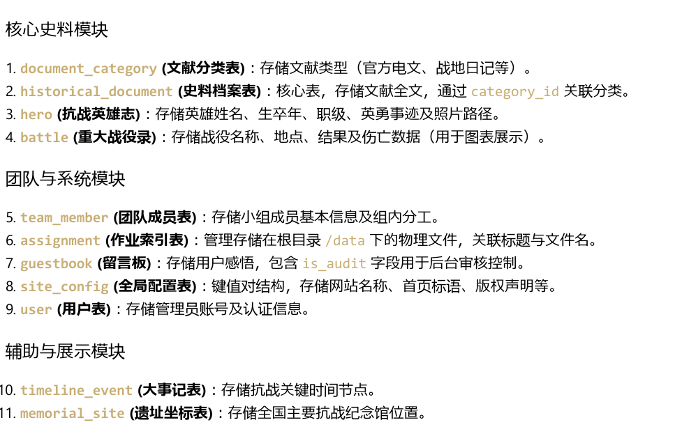
本想米
本项目
的
十一张数据表

Slide 17
史料检索与阅读模块
Model (模型): 核心模型为 HistoricalDocument，继承自ActiveRecord。它定义了与分类的关联方法（如 getCategory()），用于管理数据关系和业务逻辑。
Controller (控制器): HistoricalDocumentController负责处理业务逻辑，调用模型（如 find()方法）获取史料数据，并通过 json_encode函数将数据格式化为JSON，为前端图表提供数据支持。
View (视图): 使用Bootstrap的列表组组件清晰展示史料索引列表，详情页则运用文字排版技术优化显示，以提升用户的阅读体验。

Slide 18
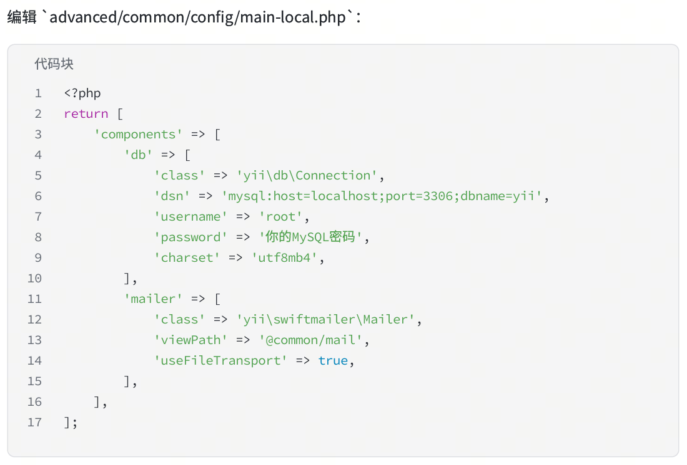
数据库配置

Slide 19
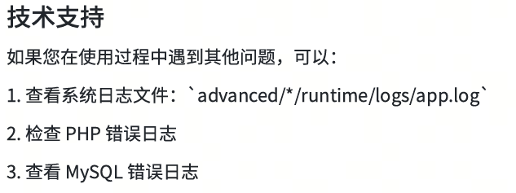
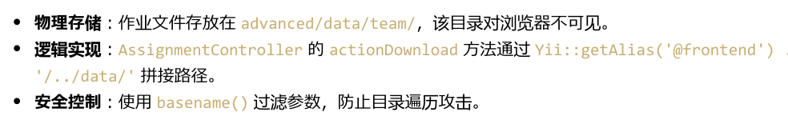
安全与日志
为了符合课程对于项目安全性的潜在要求，本系统设计了非Web根目录下载机制。

Slide 20
4
项目部署
NanKai University

Slide 21
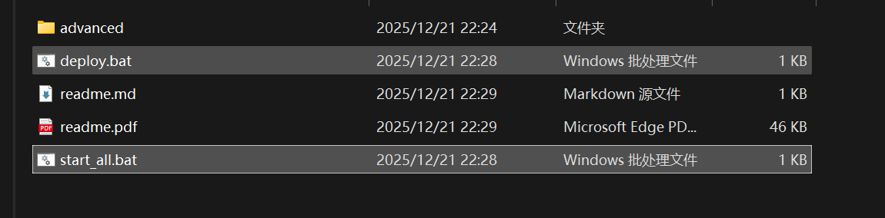
项目部署
查看readme文档
点击deploy.bat输入数据库密码，实现一键部署
点击start_all.bat启动前后端

Slide 22



可能出现的问题
端口被占用
密码问题
不明原因
请启动sql，并检查3306端口
请在drop时输入您的sql密码
请查看日志
NanKai University

Slide 23
谢谢
制作人：郝普瑞

